Slide 1
Soutenance Séquence 7

Slide 2
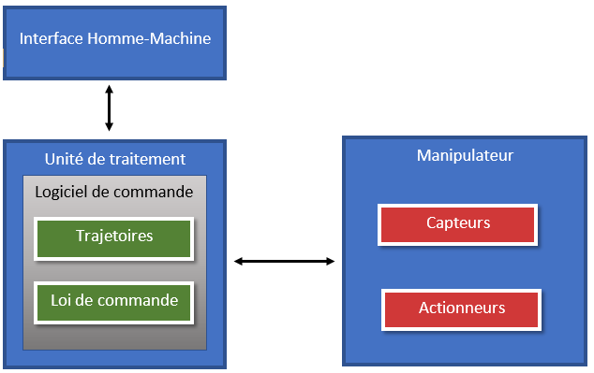
1. Introduction

Slide 3
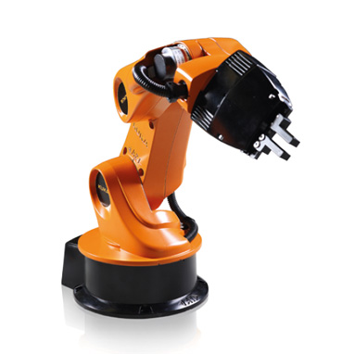
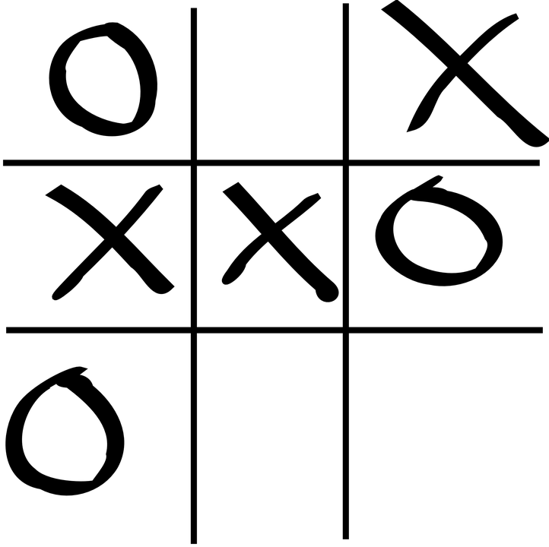
2. Objectifs
La validation du projet consiste en jouer le jeu du morpion
dans un tableau

Slide 4
2. Objectifs
. Systéme de coommande
. Gestion de trajectoire
. Interface Homme-Machine
. Implementation sur le robot

Slide 5
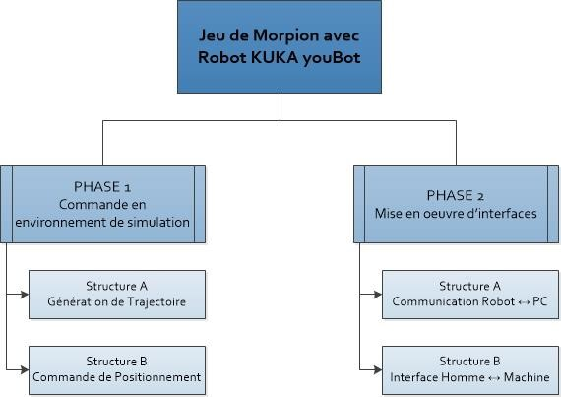
3. Division du Travail
Designation de tâches:
Structure A: Rafael Accacio et Rafael Eller
Structure B: Tiago et Karoline

Slide 6
4. Commande du robot
Générer les lois de commande angulaire et cartésienne pour le robot.
Tâches à accomplir:
Identificateur d'activité | Description de l'activité
1.B.1 | Étude: modélisation systèmes robotiques
1.B.2 | Compréhension modèle Matlab du robot
1.B.3 | Étude: commande espace des articulations
1.B.4 | Éxecution: commande espace des articulations
1.B.5 | Étude: commande espace opérationnel
1.B.6 | Éxecution: commande espace opérationnel
1.B.7 | Optimisation des lois de commande
1.B.8 | Intégration avec générateur des trajectoires
1.B.9 | Intégration avec le robot

Slide 7
4. Commande du robot
Identificateur d'activité | Description de l'activité | Unités (1h30) | Calendrier du projet
 |  |  | Séquence 7 |  |  |  |  |  |  |  |  |  |  |  |  |  | Séquence 8
 |  |  |  |  |  |  |  |  |  |  |  |  |  |  |  |  | S1 |  |  | S2 |  |  |  |  | S3
1.B.1 | Étude: modélisation systèmes robotiques | 6
1.B.2 | Compréhension modèle Matlab du robot | 2
1.B.3 | Étude: commande espace des articulations | 4
1.B.4 | Éxecution: commande espace articulaire | 2
1.B.5 | Étude: commande espace opérationnel | 2
1.B.6 | Éxecution: commande espace opérationnel | 4
1.B.7 | Optimisation des lois de commande | 2
1.B.8 | Intégration avec générateur des trajectoires | 3
1.B.9 | Intégration avec le robot | 3

Slide 8
4. Commande du robot
Angulaire
Deux types de commande:
Cartésienne
PID
Deux approches utilisées:
Couple calculé

Slide 9






4.1 Commande angulaire
Première approche: PID
Modèle dynamique direct du robot:
Hypothèse: chaque articulation du robot est découplée des autres
Si on utilise um contrôleur PID:
Pour avoir une pulsation de brisure ω et pas de dépassement dans la réponse indicielle:

Slide 10
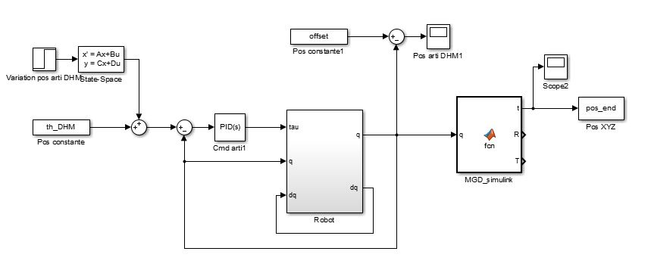
4.1 Commande angulaire
Schéma bloc:

Slide 11
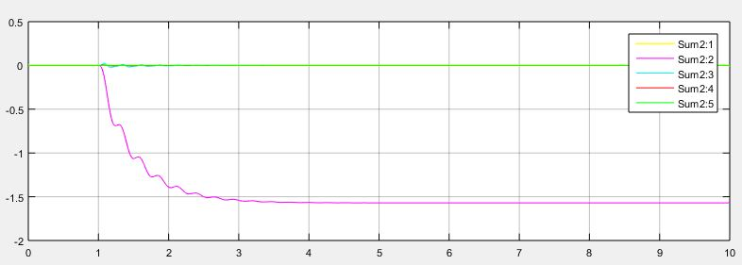
4.1 Commande angulaire
Résultats:

Slide 12






4.1 Commande angulaire
Deuxième approche: Couple calculée
Estimation du couple du robot:
Alors, on va utiliser w pour le commande:
Et la dynamique de l’erreur sera:
Pour avoir une pulsation de brisure ω et pas de dépassement dans la réponse indicielle:

Slide 13
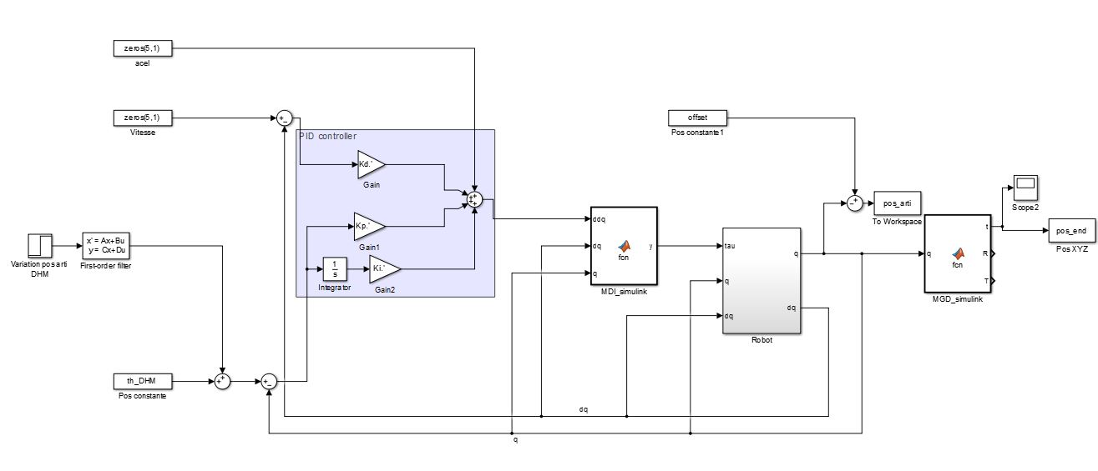
4.1 Commande angulaire
Schéma bloc:

Slide 14
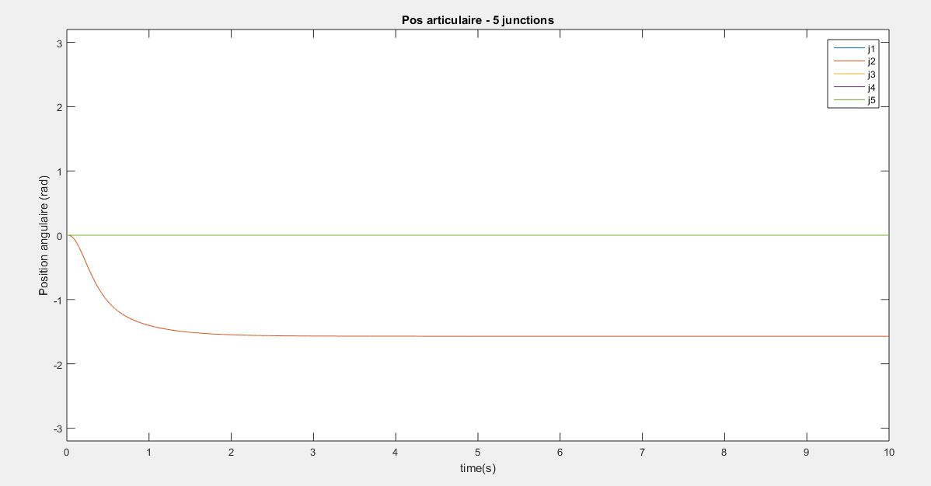
4.1 Commande angulaire
Résultats:

Slide 15


4.2 Commande cartésienne
Première approche: PID
Pour convertir les consignes cartésiennes aux consignes angulaires nécessaires, on a besoin du Jacobien:
Si on veut utiliser aussi la vitesse cartésienne:
De plus, compensation du couple gravitationnel.

Slide 16
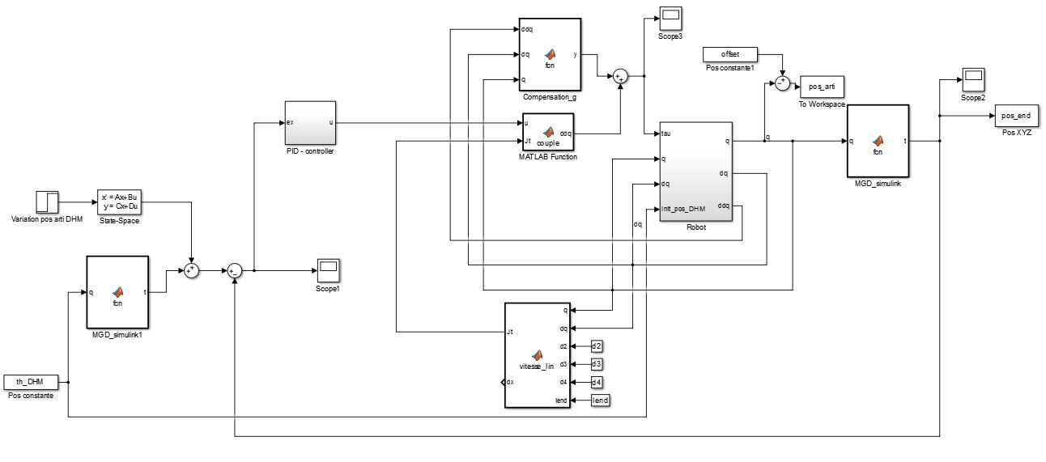
4.2 Commande cartésienne
Schéma bloc:

Slide 17
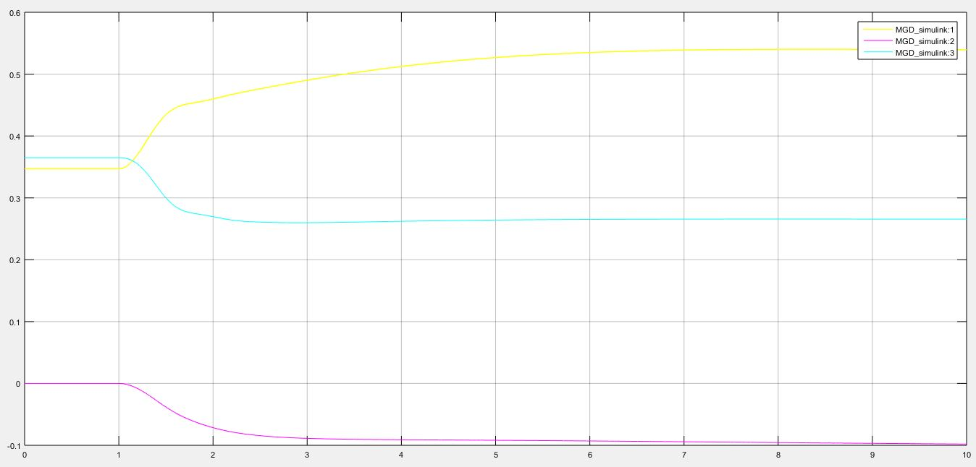
4.2 Commande cartésienne
Résultats:

Slide 18
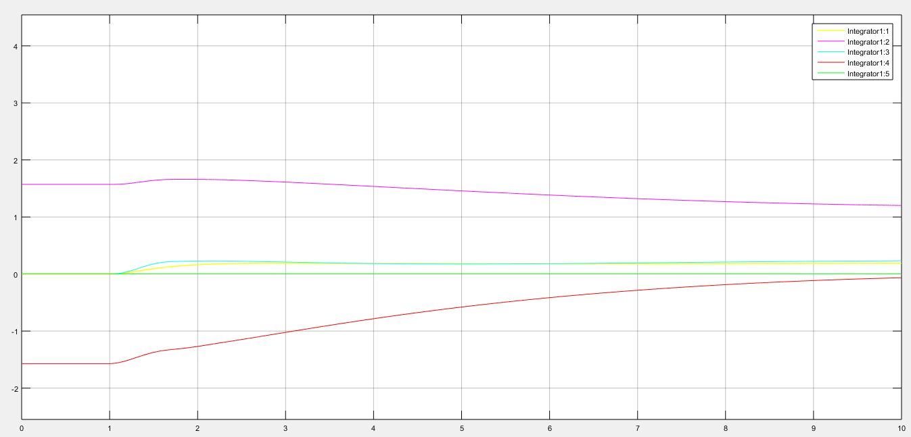
4.2 Commande cartésienne
Résultats:

Slide 19
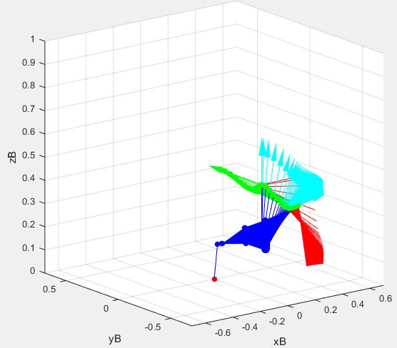
4.2 Commande cartésienne
Résultats:

Slide 20
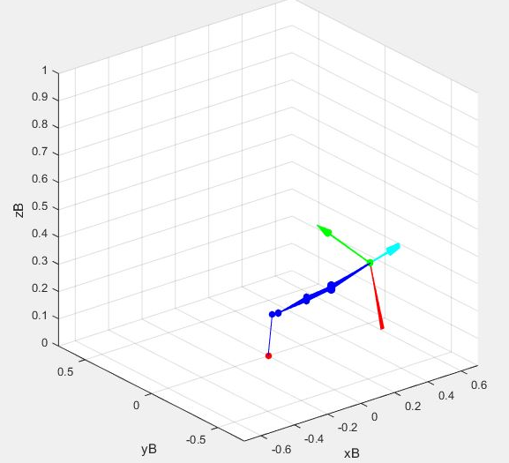
4.2 Commande cartésienne
Résultats:

Slide 21

4.2 Commande cartésienne
Deuxième approche: Couple calculée
Même principe que pour la commande angulaire, mais maintenant pour estimer le couple, on utilise:
Problèmes:
– Pseudo-inverse du Jacobien;
– Dérivé du Jacobien.

Slide 22
5. Trajectoires
Linéaire
Arc de Cercle

Slide 23
5. Trajectoires
Problème: Vitesse et Acceleration
Solution: Interpoler pour lisser courbes

Slide 24
5. Trajectoires – Cas Linéaire
Création de trajectoire
Lissement de courbe pour interpolation

Slide 25
5. Trajectoires – Cas Arc de Cercle
Calcul du cercle
Paramétrisation le cercle
Calcul du angle du arc
Calcul du polynôme interpolateur

Slide 26

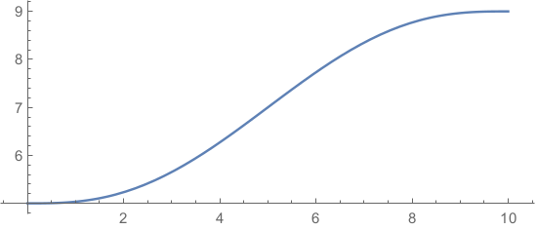
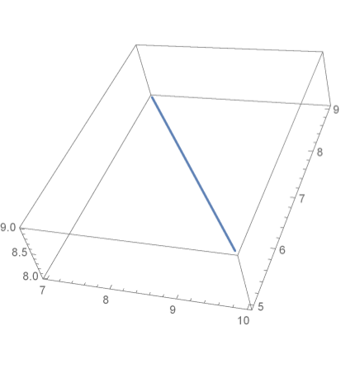
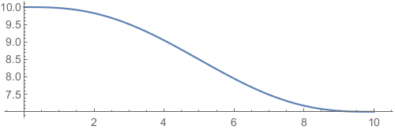
5. Résultats au moment

Slide 27
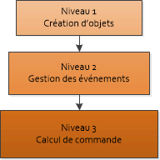
7. L’interface homme machine (IHM)
Utilité: interface entre l’ordinateur et les joueurs pour lancer les mouvements du jeu;
Méthodologie: développé par programmation en MATLAB.
Déployé de manière modularisée:

Slide 28
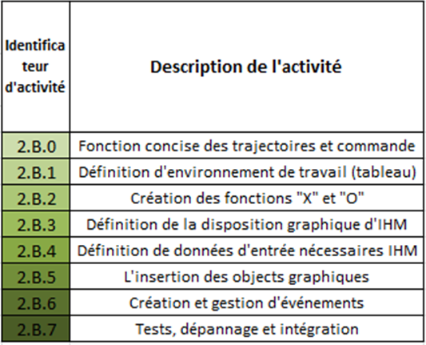
7. L’interface homme machine (IHM)
Tâches à accomplir:

Slide 29
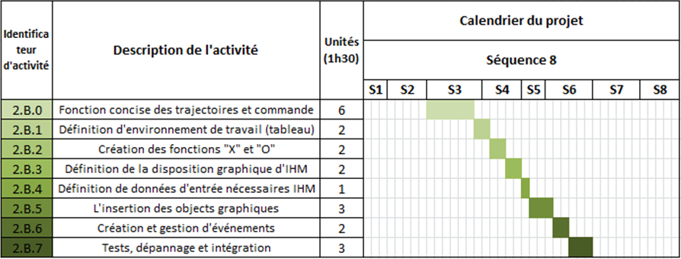
7. L’interface homme machine (IHM)
Calendrier de réalisation de l’étape 2.B :

